Slide 1

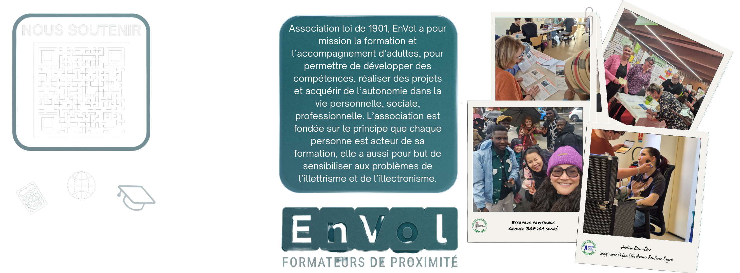

Assemblée Générale 2025
Jeudi 24 Septembre
2026

Slide 2



Sommaire
Rapport moral
1
Présentation de l'association
2
Les apprenants
3
4
Retour sur 2025
Les réussites 2025
5
Témoignage Entreprise
6
7
Le Tiers Lieu 739
Ateliers numériques
8
Perspectives 2026
EnVol fête ses
9
Compte rendu financier
35 ans !
10
Approbations et élections
11
Partenaires
12
https://envol-formations.fr/

Slide 3
Rapport Moral : mot du Président
En ce mois de septembre 2026, nous clôturons par cette assemblée générale l’année 2025 en présentant les différents rapports et bilans qui nous permettent de faire le point sur cette année 2025.
ENVOL avait, au cours de l’année 2024, vécu des changements importants au niveau de sa gouvernance bénévole. Plusieurs membres du CA, à commencer par la Présidente, avaient quitté leur fonction de responsables associatifs et c’était donc un CA en bonne partie renouvelé qui s’était présenté à vous, en espérant à l’époque se montrer digne de ses prédécesseurs, et espérant aujourd’hui avoir répondu à cette attente.
Le côté convenu de la formulation n’empêchant absolument pas la sincérité du propos, que soient remerciés, à l’occasion de cette assemblée générale l’équipe de salariés, inchangée depuis plusieurs années mais aussi les bénévoles “de terrain” et le CA, mentionné plus haut.
Bien évidemment, et aussi comme chaque année, nos remerciements vont également à tous nos partenaires financeurs et qui continuent de nous suivre, aux collectivités et à leurs élus qui nous soutiennent, aux partenaires associatifs sur qui nous pouvons compter et qui savent que nous leur rendons la pareille.
Les deux précédentes éditions du Rapport Moral, celles relatives aux années 2023 et 2024, ne faisaient pas mystère de nos inquiétudes face au climat d’insécurité financière qui depuis plusieurs années n’épargne aucune structure de l’Economie Sociale et Solidaire. Le moins que l’on puisse dire est que la situation ne s’est pas améliorée, tout au contraire. Le fait que d’autres entités se retrouvent dans une situation encore plus délicate qu’Envol, ne serait qu’une bien mesquine consolation.
Raison de plus pour que, à nos différents postes, persuadés de la pertinence de notre engagement, nous ayons à cœur de persévérer dans notre mission. Les besoins et les attentes des populations vulnérables auxquelles ENVOL a la vocation d’apporter son appui en les aidant à progresser dans leur maîtrise des savoirs de base (lire, écrire, compter) n’ont en rien diminué, tout au contraire !
Hervé LEGUIL, président

Slide 4
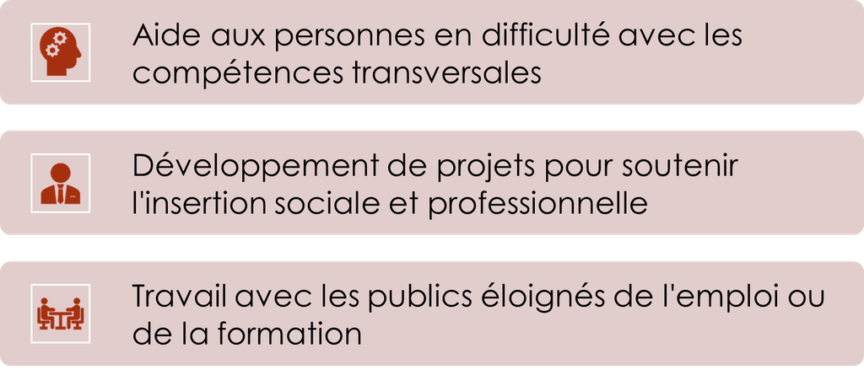
Présentation de l'association EnVol contraction de
Entre Volontaires
Créée en 1990 et reconnue d’intérêt général, l’Association EnVol a comme objectif la lutte contre l'illettrisme.
EnVol a 3 valeurs fondatrices :
  On peut apprendre à tout âge : l’apprentissage est un processus continu, quel que soit l’âge ou le parcours de vie
  La rencontre permet l’enrichissement mutuel : les échanges entre individus sont une source d’enrichissement personnel et collectif
  Pas de jugement : nous accueillons chacun dans la bienveillance, sans jugement...
Aujourd’hui, Association EnVol souffle ses 35 bougies !
Le 5 septembre 1990, l’association Association EnVol voyait le jour avec une conviction forte : accompagner les publics adultes dans la maîtrise des compétences de base, lutter contre l’illettrisme et l’illectronisme, favoriser l’insertion sociale et professionnelle, et créer des ponts vers l’emploi et la formation.
35 ans plus tard, notre engagement reste intact :
  Former, accompagner et donner confiance
  Développer des projets innovants,
  Travailler main dans la main avec les entreprises, les partenaires institutionnels et les bénévoles
  Agir au plus près des territoires ruraux, là où les besoins sont souvent les plus forts
Un immense merci à toutes celles et ceux — bénévoles, partenaires, financeurs, stagiaires et salariés — qui contribuent chaque jour à faire vivre EnVol .
Et l’histoire continue… car l’avenir s’écrit ensemble.
Les Missions d’EnVol

Slide 5


Slide 6
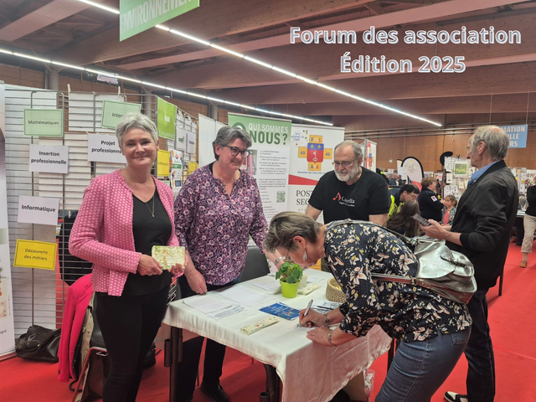
L’équipe
Pôle de direction :
Olivier (directeur et responsable pédagogique)
Sophie (directrice adjointe)
Pôle administratif :
Aude (chargée de gestion des formations)
Caroline (comptable)
Equipe de formatrices permanentes et vacataires :
Dagmara
Jessica
Géraldine
Mélanie (Facilitatrice Tiers-Lieu du projet 739)
Marie-Claude (référente Handicap et V.A.E)
Sylvie
Conseillère numérique, Éléonore.
Informaticien, DPO et webmaster, Johan.
Chargée d’entretien, Marie-Renée.
Une vingtaine de bénévoles s’est investie durant l’année pour la réussite des missions d’EnVol :
Le Conseil d’Administration gère l’association et fixe les orientations.
D’autres apportent leurs compétences en pédagogie en intervenant sur les ateliers en soutien du formateur salarié,
Certains bénévoles s’investissent également autour de la communication d’EnVol, sensibilisation, information et développement des réseaux partenaires de l’association, actions spécifiques.
D’autres bénévoles assurent un accompagnement plus spécifique comme le transport, l’écoute bienveillante, le lien social, …
Plus de 1 000 heures ont été assurées par l’ensemble des bénévoles : 20% sur la vie de l’association et 80% en accompagnement.

Slide 7
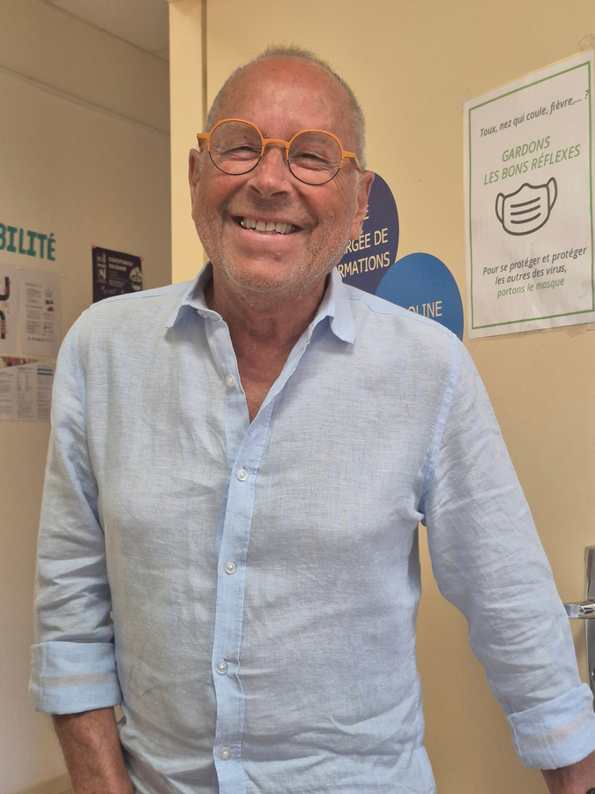
L’équipe
Témoignage de Lucien, bénévole
Je suis bénévole à Envol depuis 8 ans. L’envie d’être encore utile, de garder du lien social et d’avoir des contacts m’a incité à faire cette démarche. Aujourd’hui je me réjouis de l’avoir faite.
A travers le FLE j’ai découvert des cultures différentes et établi des contacts très enrichissants. Si les gens de l’Europe de l’est sont souvent fermés et mettent du temps à s’ouvrir, les africains et surtout ceux du sud est de l’Afrique, malgré leurs galères, sont ouverts d’emblée et très souriants. Leurs approches du Français sont aussi différentes. Si les premiers sont plus à l’aise pour lire et écrire que pour parler, c’est exactement l’inverse pour les seconds. Tout cela rend le travail de formateur très intéressant.
Par ailleurs, j’ai apprécié l’accueil, la gentillesse, la bienveillance du personnel d’Envol et de tous les bénévoles. Je remercie tout spécialement Sylvie, la formatrice qui m’a fait découvrir « le métier », toujours prête à donner un coup de main et Sophie, la directrice adjointe, rayon de soleil à l’entrée d’Envol avec toujours le sourire et un mot d’humour.
Si vous connaissez des personnes qui s’ennuient et qui veulent se rendre utiles, je suis persuadé qu’elles seront les bienvenues à Envol.

Slide 8

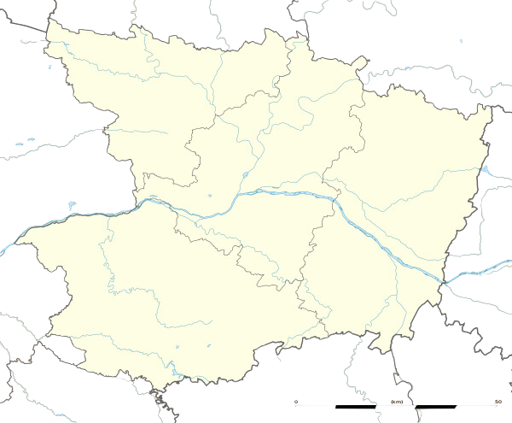


Les apprenants
298 apprenants sur différents sites et différentes prestations/formations
  Orientation et validation de projet professionnel
  Mobilisation vers l’emploi – insertion professionnelle
  Remise à niveaux – compétences clés
  Accès à la qualification
  Français Langue Professionnelle
  Français Langue Etrangère
Châteauneuf sur Sarthe
Pouancé
Segré
Durtal
Le Lion d’Angers
Seiches sur le Loir
Candé
Le Louroux-Béconnais

Slide 9
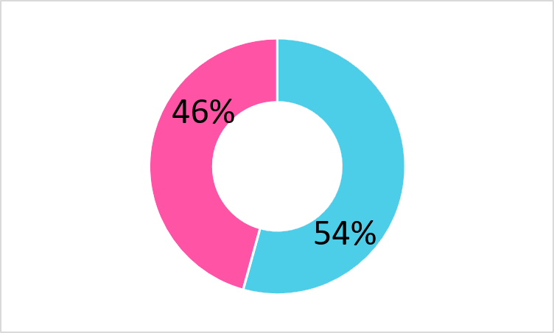


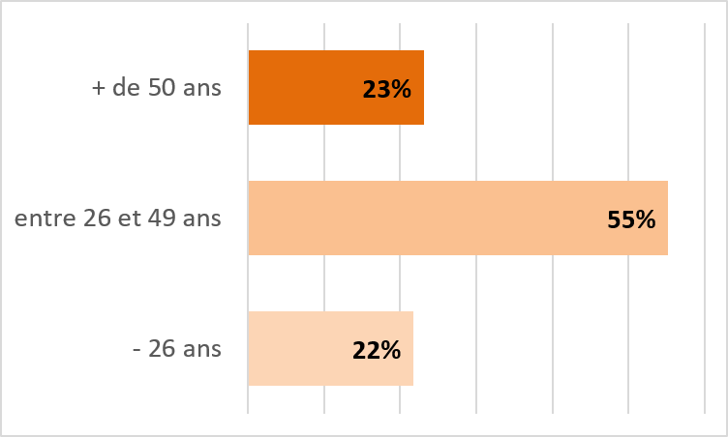
Les apprenants : qui sont-ils ?

Slide 10
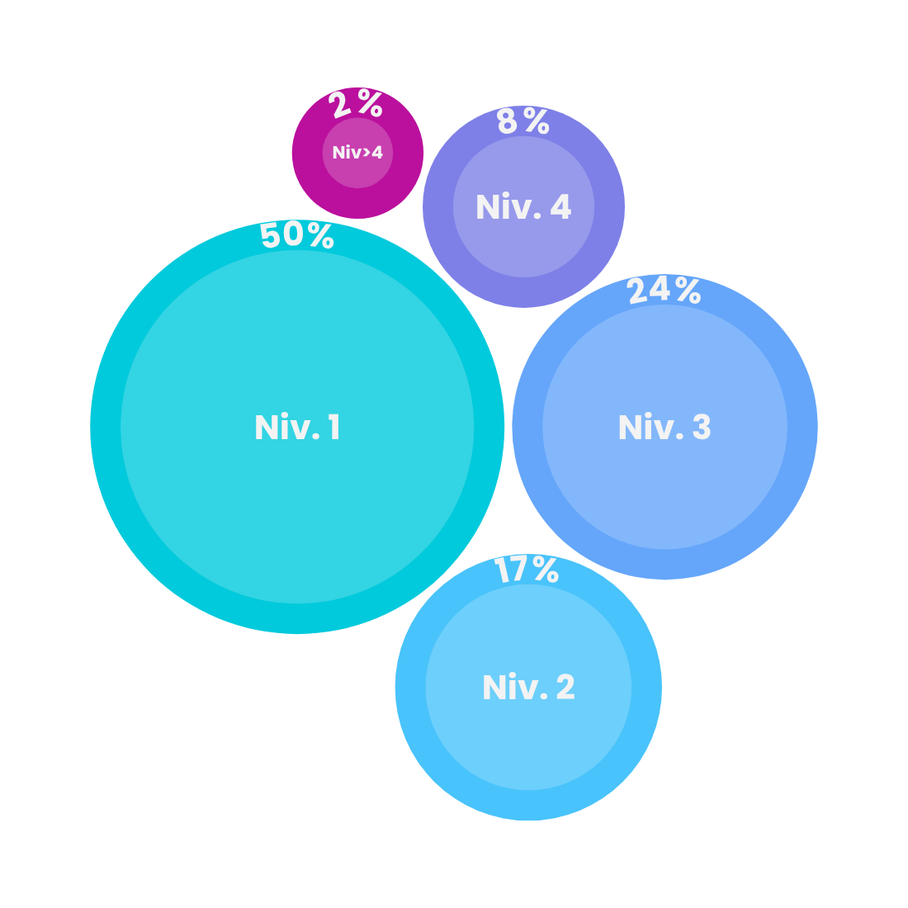
Les apprenants : qui sont ils ?
Niveau 1 : CFG, CléA
Niveau 2 : 1ère année de CAP, BEP
Niveau 3 : niveau CAP, BEP
Niveau 4 : niveau Baccalauréat
Niveau 5 : niveau Bac+2 (DEUG, BTS, DUT, DEUST)
Niveau 6 : niveau Bac +3 et +4 (licence, BUT, licence professionnelle; maitrise)
Clémence Laurent
123-456-7890
hello@reallygreatsite.com
Alexandre Richard
123-456-7890
hello@reallygreatsite.com

Slide 11
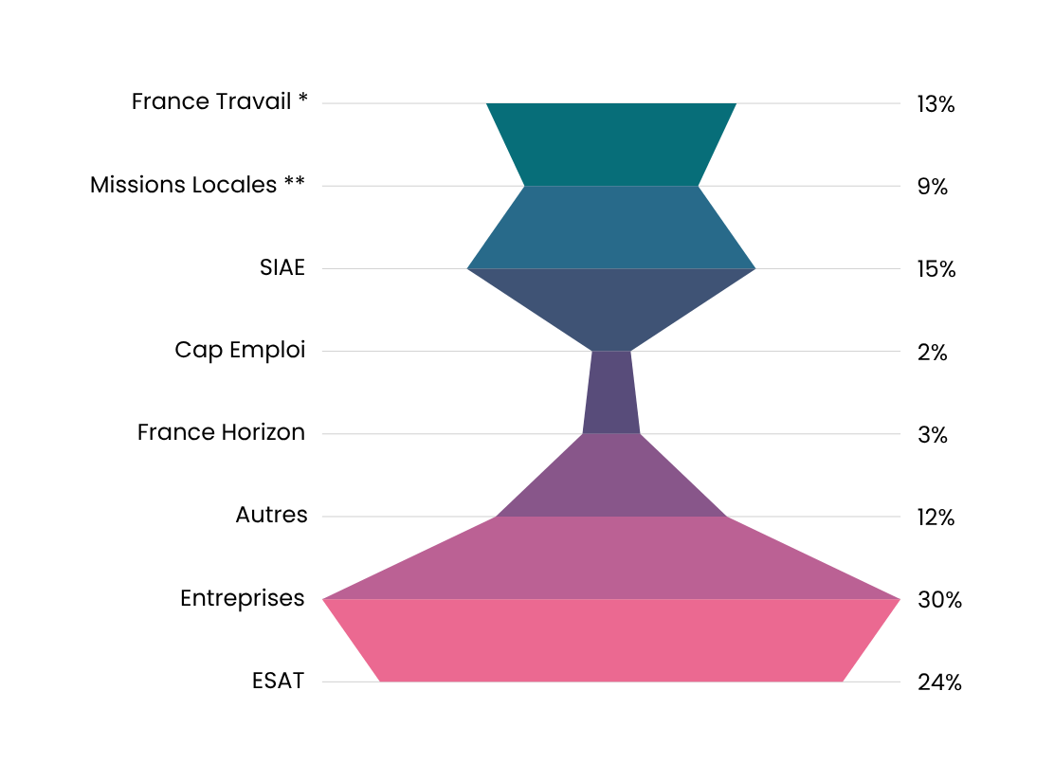
Les apprenants : qui sont ils ?
  *France Travail : Segré en Anjou Bleu , Château-Gontier, Angers
  **Missions Locales : Mission du Pays Segréen, Mission Locale Angevine
  ***Cap Emploi : Segré en Anjou Bleu, Angers, Château-Gontier, Craon
  SIAE : Solipass, OSE, ASURE
  Entreprises : Salariés entreprises privées et publiques, salariés Entreprises Adaptées
  Autres : bouche à oreilles, CARSAT, CPAM, Agences Intérim,…
Clémence Laurent
123-456-7890
hello@reallygreatsite.com
Alexandre Richard
123-456-7890
hello@reallygreatsite.com

Slide 12
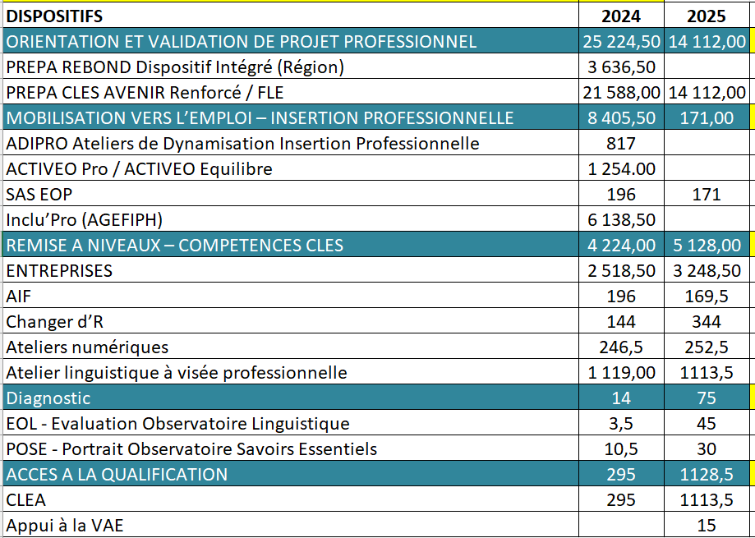
Les apprenants
Heures stagiaires, volume et répartition
Total heures 2025 :
20 614.50 h
+
2 093 h pour les hors dispositifs
soit 22 707.50h
Total heures 2024 :
38 163.00 h

Slide 13

Au fil de 2025....quelques bribes...
📺
🏋️
✍️
Mario, un courage inspirant
Prévenir la perte d'autonomie
Mickaël, la persévérance
Mario, 46 ans, a surmonté l'illettrisme grâce à EnVol. Il participe au documentaire « J'ai pas les mots » sur France 2. Une histoire qui prouve qu'il n'est jamais trop tard.
Le CCAS de Segré propose aux seniors des ateliers variés : activités physiques, informatique, code de la route, sommeil et nutrition
À 53 ans, Mickaël a réappris à écrire grâce à EnVol. Ce maçon et entraîneur de boxe a décroché diplômes et emploi. Il n'est jamais trop tard !
♿
💻
🌿
Sensibilisation au handicap
Don d'ordinateurs par Enedis
Transition Écologique - ADSE
Atelier avec le groupe Prépa Clés Avenir pour changer de regard sur le handicap : dédramatiser, sensibiliser aux réalités quotidiennes et promouvoir l'inclusion.
Enedis a remis des ordinateurs reconditionnés par Odéa 49 à EnVol et Collectif 49. Un geste concret contre la fracture numérique.
Clap de fin pour le cycle animé par Asure et EnVol : visites, rencontres et sensibilisation aux enjeux écologiques à Segré.
🎄
🎉
Solidarité de Noël
Festival des Retraités
Les Numérikids à l'œuvre
Familles Rurales de Flée a reversé les bénéfices de sa vente de décorations de Noël à EnVol. Un beau geste de générosité et de solidarité !
Après 40 ans d'aventures solidaires et plus de 70 000 € récoltés, le Festival des Retraités du Haut-Anjou remet un dernier chèque de 1 000 € à EnVol. Merci pour cet engagement !
Six petits monstres ont créé des accessoires d’Halloween avec une découpeuse numérique. Un moment créatif et amusant pour une chasse aux bonbons mémorable !

Slide 14



2025 les réussites de nos stagiaires
  Johnny : CDI Agent de nettoyage
  Julien : CDI dans les travaux publics
  Christelle : CDI Employée Libre-Service
  Allan : CDI transport scolaire
  Déborah : CDI CAP Anjou Bleu
  Omar : CDI boucher Leclerc Segré
  Lana : CDI Employée Libre-Service
  Marina : CDI hôtesse de caisse
  Sandrine : CDD ASH en EHPAD
  Sopheavy : CDD en restauration
  Irina : CDD chez Longchamp
  Paul : CDD agent espaces verts
  Alzen : Intérim chez Jousselin
Accompagnement Envol
Permis et mobilité
Emploi
  Karla et Omar : Permis B obtenu
  Nicolas : Code de la route obtenu
  Pascaline : DAEU obtenu
  Gaëtan D. : CAPA Jardinier Paysagiste
  Omar : CAP Boucherie obtenu
  Allan : Titre Professionnel CTCR obtenu
  Tetiana : Certification CLOE A2
  Svitlana : Certification CLOE A2
  Joan : Niveau B2 obtenu
  Allan : Entrée en formation CTCR
  Gaëtan : Entrée en alternance CAP Propreté
Formation et alternance
Diplômes et Qualifications
Distinctions
  Omar : Sélection à un concours national de boucherie
Clémence Laurent
123-456-7890
hello@reallygreatsite.com
Alexandre Richard
123-456-7890
hello@reallygreatsite.com

Slide 15
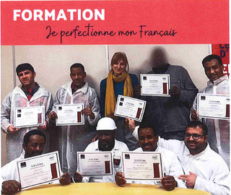
Témoignages
Témoignage de Sandrine CLEMENCEAU, chargée de missions d’Elivia
Le site du Lion d’Angers accueille aujourd’hui des collaborateurs issus de 25 nationalités différentes. Cette diversité est une richesse, mais un point d’attention est à souligner, la communication.
Les affichages et consignes sont majoritairement en français, ce qui peut compliquer la compréhension des règles de sécurité, d’hygiène ou de qualité pour certains salariés en production.
L’enjeu est donc d’accompagner les salariés rencontrant des difficultés linguistiques, en veillant à ne pas exclure, mais au contraire à favoriser l’intégration. L’objectif est clair : Proposer une formation intitulée Formation Langue étrangère « Je perfectionne mon français ». Ce projet est rendu possible grâce à différents financements, dont FSE+.
Après avoir identifié le besoin, le service RH s’est rapproché d’ENVOL, un organisme local spécialisé dans l’apprentissage du français. Un programme adapté à l’environnement de travail a été conçu : 33 heures de formation, don 2 heures d’évaluation (avant et après), réparties sur 3 mois à raison d’un cours de 3 heures par semaine.
Deux réunions d’information ont été organisées pour les équipes du matin et de l’après-midi, ainsi que des affichages sur les écrans des salles de pause en différents langues ont été mises en place et la communication lors des réunions d’équipes (AIC).
Les salariés intéressés se sont inscrits sur la base du volontariat. Une trentaine de personnes ont été ensuite rencontrées individuellement, afin d’évaluer leur motivation et leur capacité à s’engager dans le parcours.
Il était nécessaire que les participants soient volontaires. La formation se déroule sur leur temps de travail, ce qui demande un réel engagement.
A l’issue de ces entretiens, 11 salariés de 4 nationalités différentes ont été retenus. Deux groupes ont été constitués en tenant compte des contraintes de planning, de l’équilibre des services et des profils des participants.
La formation déployée a débuté le 02/09/2025 avec une évaluation de positionnement, et s’est terminée le 03/12/2025 par un test final.
Le service RH a suivi chaque session pour accueillir les retours des participants et de la formatrice Dagmara pour s’assurer du bon déroulement. Un bilan a été réalisé à l’issue de la formation pour évaluer les résultats et envisager une seconde session.
Point négatif : La constitution des groupes, qui a nécessité de jongler entre les plannings des salariés concernés et les impératifs de production.
Points positifs : Les retours ont été très positifs. Nous avons réussi à réaliser une belle dynamique de groupe. Les participants ont été investis, certains ont même les exercices le week-end.
Depuis le 31/03/2026, une deuxième formation a été mise en place sur le même déroulé de formation et ce jusqu’au 23/06/2026. Cela concerne 9 salariés.
Dagmara, formatrice d’ENVOL, est à saluer pour sa pédagogie et son écoute.

Slide 16

Le 739 – Apprendre, créer et coopérer autrement
  Un tiers-lieu qui ouvre d’autres façons d’apprendre, de reprendre confiance et de rencontrer les autres.
  48 ateliers en 2024, croisant formation, création artistique et rencontres.
  “Métamorphose”, un thème fédérateur, des ateliers, une exposition et une poursuite les créations voyagent sur le territoire.
  “L’eau...casion d’agir” : 2 701 heures d’ateliers, temps fort le 5 juin 2026.
  Des participants d’EnVol, de la Mission Locale, du GEM, d’EA/ESAT, mais aussi des habitants.
  Des artistes, formateurs et partenaires qui croisent leurs pratiques.
  Un espace où l’on peut faire, créer, apprendre, expérimenter et prendre sa place autrement.
Le 739 porte une conviction : apprendre ne se limite pas à la salle de formation. On apprend aussi en faisant, en créant, en rencontrant les autres et en participant à la vie du territoire.
https://www.youtube.com/watch?v=ivBH0GgbI7g

Slide 17
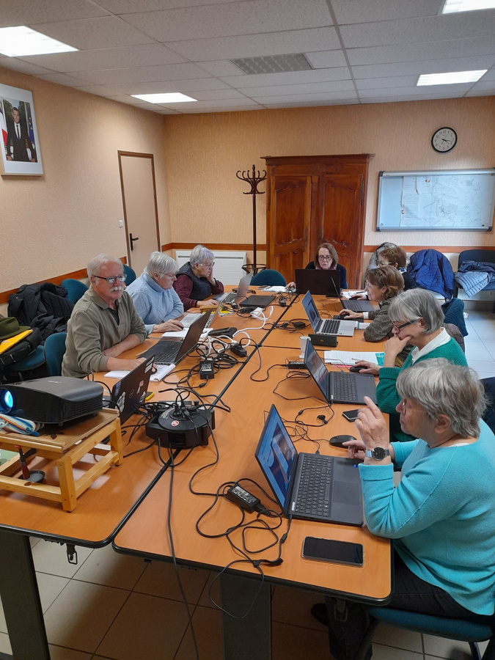
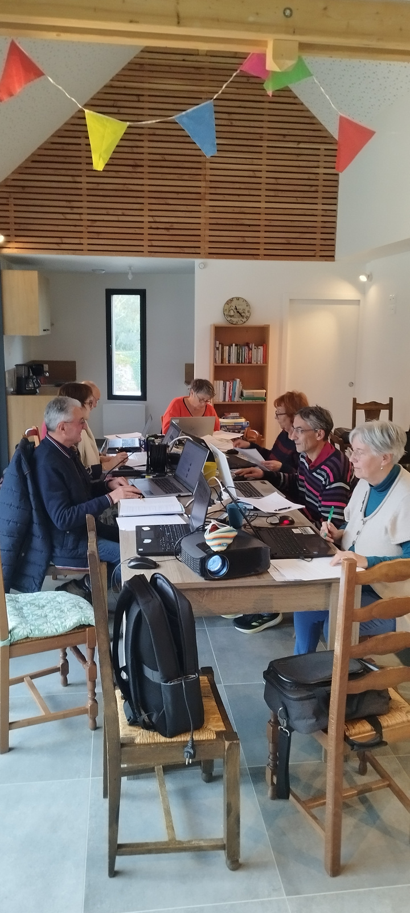
Eléonore, conseillère numérique
La conseillère numérique agit tant dans l’aide aux démarches en ligne, qu’à l’accompagnement à l’usage des outils numériques en individuel comme en collectif.
Elle vient aussi en support à l’équipe sur la création d’outils et de supports.
En 2025
656 accompagnements dont 365 personnes en rendez-vous individuel et 291 personnes pour 44 ateliers collectifs.
Le public accompagné est représenté par une forte part de seniors de plus de 60 ans (34.2%).
  Aide aux démarches administratives 25.3 %
  Prendre en main du matériel 24.7 %
  Prévention en sécurité numérique 9.7 %
  Insertion professionnelle 6.5 %
  Navigation sur internet 6,2 %
  Diagnostic numérique 5,8 %
  Créer avec le numérique 5 %
Type d’ateliers collectifs :
  cybersécurité, prévention des arnaques en ligne
  prendre en main son ordinateur (Habitâge, mairie)
  créer avec l’Intelligence Artificielle
  créations numériques (numérikids)
  diagnostics numériques PIX (Asure, ESAT du Haut Anjou)
Clémence Laurent
123-456-7890
hello@reallygreatsite.com
Alexandre Richard
123-456-7890
hello@reallygreatsite.com
Ateliers seniors à Marans
Résidence Habit’âge à Combrée

Slide 18






Perspectives 2026
Marchés et financement
Répondre à de nouveaux appels à projets et marchés
Rechercher des financements complémentaires auprès des fondations, mécènes et partenaires privés
Développer des ateliers de proximité et partenariats locaux pour répondre aux besoins des habitants, des entreprises et des collectivités
Recruter de nouveaux bénévoles sur les sites
Développement vers les entreprises
Nouveau logo !!!
Développement local
Certification QUALIOPI
Pour ses 35 ans,
Envol fait peau neuve avec un nouveau logo réalisé par Eléonore
Développer des actions de formation
Mobiliser des financements individuels, notamment avec Compte Personnel de Formation (CPF)
Audit de surveillance
septembre 2026
Clémence Laurent
123-456-7890
hello@reallygreatsite.com
Alexandre Richard
123-456-7890
hello@reallygreatsite.com

Slide 19
Compte rendu financier
  Intervention de Jean-François CLOAREC, trésorier d’Envol
  Intervention de Mr Ceriser, cabinet In Extenso
Clémence Laurent
123-456-7890
hello@reallygreatsite.com
Alexandre Richard
123-456-7890
hello@reallygreatsite.com

Slide 20
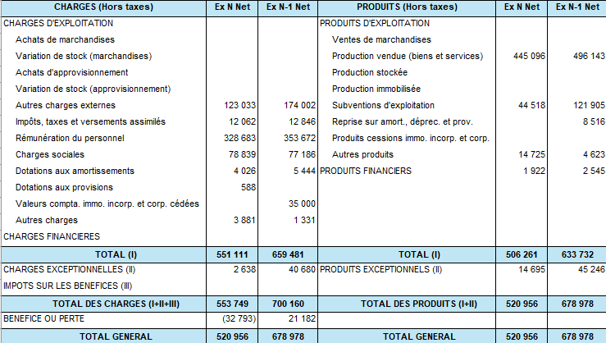
Compte rendu de résultat 2025

Slide 21
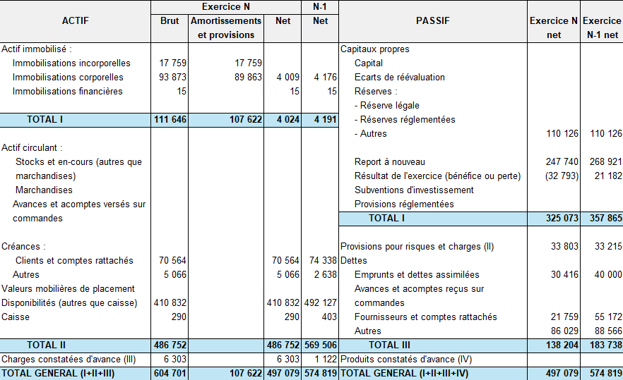
Bilan 2025

Slide 22
Approbations et élections
  Approbations
    Rapport moral
    Rapport d’activités
    Rapport financier
  Elections
Clémence Laurent
123-456-7890
hello@reallygreatsite.com
Alexandre Richard
123-456-7890
hello@reallygreatsite.com

Slide 23
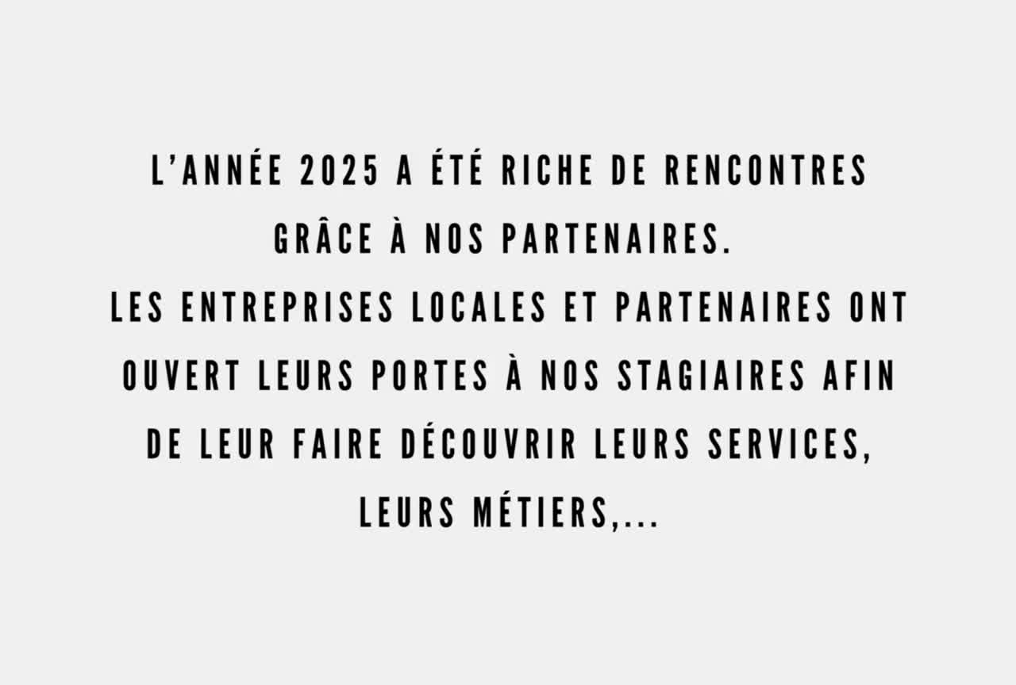
Nos partenaires

Slide 24

Remerciements
Merci aux bénévoles
Merci aux partenaires
Merci aux salariés
Merci à toutes et tous pour votre attention

